Slide 1
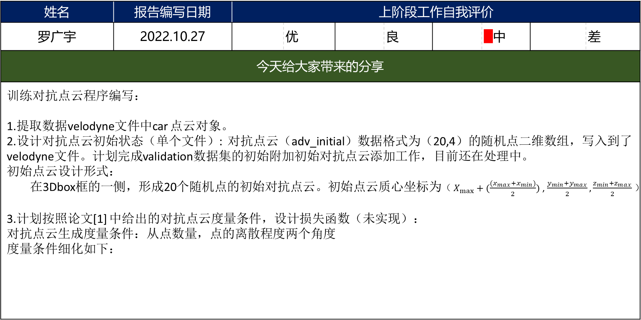
姓名 | 报告编写日期 | 上阶段工作自我评价
罗广宇 | 2022.10.27 |  | 优 |  | 良 |  | █中 |  | 差
今天给大家带来的分享
训练对抗点云程序编写： 1.提取数据velodyne文件中car 点云对象。 2.设计对抗点云初始状态（单个文件）: 对抗点云（adv_initial）数据格式为（20,4）的随机点二维数组，写入到了velodyne文件。计划完成validation数据集的初始附加初始对抗点云添加工作，目前还在处理中。 初始点云设计形式： 在3Dbox框的一侧，形成20个随机点的初始对抗点云。初始点云质心坐标为（$X_{max}+(\frac{(x_{max}+x_{min})}{2})$,$\frac{y_{min}+y_{max}}{2},\frac{z_{min}+z_{max}}{2}$） 3.计划按照论文[1] 中给出的对抗点云度量条件，设计损失函数（未实现）： 对抗点云生成度量条件：从点数量，点的离散程度两个角度 度量条件细化如下：
点云中点的最大高度 | 平均高度 | 平均密度 | 点云中点的数量
点云最大密度 | 点所在体素网格 相对坐标系统角度 | 点所在voxel 相对于坐标系统原点距离 | Voxel是否为空
Notes:
PR：精确率 –召回率
PR曲线：精确度-Recall曲线
bbox

Slide 2
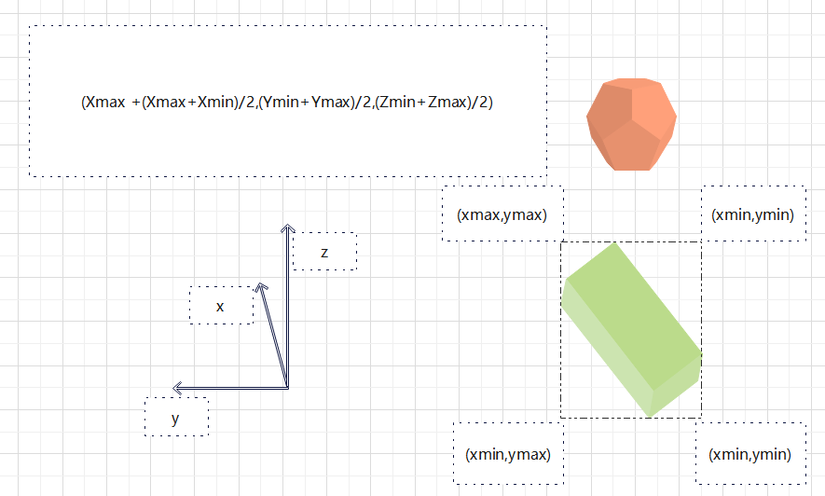
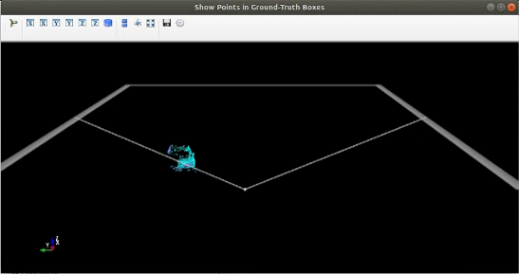
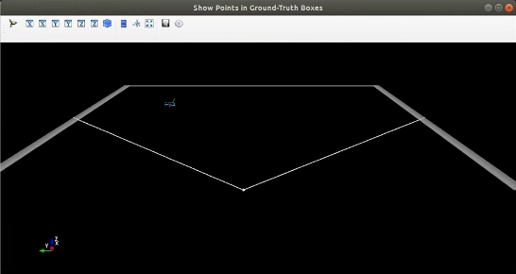
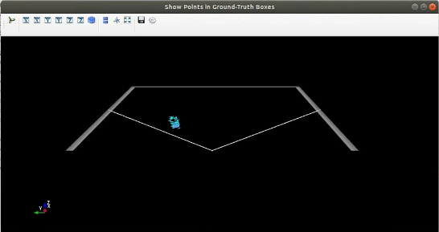
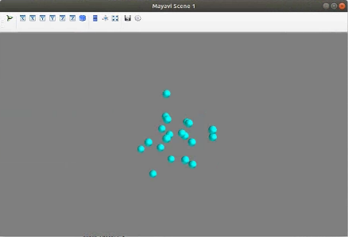
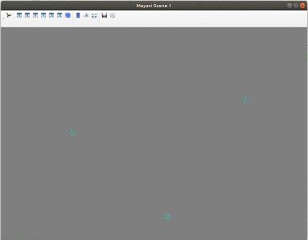

${\text{L}}_{\text{adv}}\left(H(pos,M,S)\right)$*A
攻击损失部分
其中pos 通过上页度量条件限定
Pic 1 初始点云摆放位置
Pic 2 car点云和初始点云状态
[1]Cao Y, Xiao C, Yang D, et al. Adversarial objects against lidar-based autonomous driving systems[J]. arXiv preprint arXiv:1907.05418, 2019.

Slide 3
姓名 | 罗广宇
上阶段工作 存在的不足 | 初始点未完全生成。 损失计算程序未完成。
拟定的 下阶段目标 | 完成“存在不足”内容。
拟定的 下阶段计划

